Slide 1
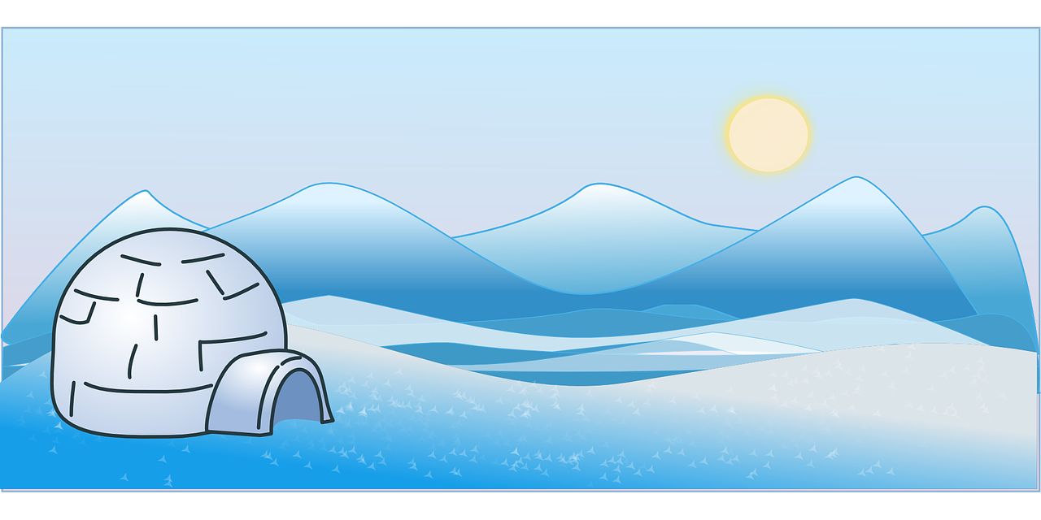
LES 7 PINGOUINS
sur le modèle des albums à calculer de Brissiaud
Circonscription de Pompey 54

Slide 2
1ère phase : sans les caches.
Combien y-a-t-il de pingouins en tout ? Où sont-ils?

Slide 3
1ère phase : sans les caches.
Combien y-a-t-il de pingouins en tout ? Où sont-ils?

Slide 4
1ère phase : sans les caches.
Combien y-a-t-il de pingouins en tout ? Où sont-ils?

Slide 5
1ère phase : sans les caches.
Combien y-a-t-il de pingouins en tout ? Où sont-ils?

Slide 6
1ère phase : sans les caches.
Combien y-a-t-il de pingouins en tout ? Où sont-ils?

Slide 7
1ère phase : sans les caches.
Combien y-a-t-il de pingouins en tout ? Où sont-ils?

Slide 8
1ère phase : sans les caches.
Combien y-a-t-il de pingouins en tout ? Où sont-ils?

Slide 9
1ère phase : sans les caches.
Combien y-a-t-il de pingouins en tout ? Où sont-ils?

Slide 10
2ème phase : avec le cache de droite.
Il y a 7 pingouins en tout. 5 pingouins sont assis par terre. Les autres sont assis sur l’igloo.
Combien y-a-t-il de pingouins assis sur l’igloo ?

Slide 11
2ème phase : avec le cache de droite.
Il y a 7 pingouins en tout. 4 pingouins sont assis par terre. Les autres sont assis sur l’igloo.
Combien y-a-t-il de pingouins assis sur l’igloo ?

Slide 12
2ème phase : avec le cache de droite.
Il y a 7 pingouins en tout. 2 pingouins sont assis par terre. Les autres sont assis sur l’igloo.
Combien y-a-t-il de pingouins assis sur l’igloo ?

Slide 13
2ème phase : avec le cache de droite.
Il y a 7 pingouins en tout. Aucun pingouin n’est assis par terre. Les autres sont assis sur l’igloo.
Combien y-a-t-il de pingouins assis sur l’igloo ?

Slide 14
2ème phase : avec le cache de droite.
Il y a 7 pingouins en tout. 6 pingouins sont assis par terre. Les autres sont assis sur l’igloo.
Combien y-a-t-il de pingouins assis sur l’igloo?

Slide 15
2ème phase : avec le cache de droite.
Il y a 7 pingouins en tout. 3 pingouins sont assis par terre. Les autres sont assis sur l’igloo.
Combien y-a-t-il de pingouins assis sur l’igloo?

Slide 16
2ème phase : avec le cache de droite.
Il y a 7 pingouins en tout. 1 pingouin est assis par terre. Les autres sont assis sur l’igloo.
Combien y-a-t-il de pingouins assis sur l’igloo?

Slide 17
2ème phase : avec le cache de droite.
Il y a 7 pingouins en tout. 7 pingouins sont assis par terre. Les autres sont assis sur l’igloo.
Combien y-a-t-il de pingouins assis sur l’igloo?

Slide 18
3ème phase : avec le cache de droite.
Il y a 7 pingouins en tout. 3 pingouins sont assis sur l’igloo. les autres sont assis par terre.
Combien y-a-t-il de pingouins assis par terre ?

Slide 19
3ème phase : avec le cache de droite.
Il y a 7 pingouins en tout. Aucun pingouin n’est assis sur l’igloo. les autres sont assis par terre.
Combien y-a-t-il de pingouins assis par terre ?

Slide 20
3ème phase : avec le cache de droite.
Il y a 7 pingouins en tout. 2 pingouins sont assis sur l’igloo. les autres sont assis par terre.
Combien y-a-t-il de pingouins assis par terre ?

Slide 21
3ème phase : avec le cache de droite.
Il y a 7 pingouins en tout. 5 pingouins sont assis sur l’igloo. les autres sont assis par terre.
Combien y-a-t-il de pingouins assis par terre ?

Slide 22
3ème phase : avec le cache de droite.
Il y a 7 pingouins en tout. 2 pingouins sont assis sur l’igloo. les autres sont assis par terre.
Combien y-a-t-il de pingouins assis par terre ?

Slide 23
3ème phase : avec le cache de droite.
Il y a 7 pingouins en tout. 2 pingouins sont assis sur l’igloo. les autres sont assis par terre.
Combien y-a-t-il de pingouins assis par terre ?

Slide 24
3ème phase : avec le cache de droite.
Il y a 7 pingouins en tout. 7 pingouins sont assis sur l’igloo. les autres sont assis par terre.
Combien y-a-t-il de pingouins assis par terre ?

Slide 25
3ème phase : avec le cache de droite.
Il y a 7 pingouins en tout. 2 pingouins sont assis sur l’igloo. les autres sont assis par terre.
Combien y-a-t-il de pingouins assis par terre ?

Slide 26
Qu’as-tu appris ?

